Slide 1
T-KIT 2차 중간발표
20133389 이지훈

Slide 2
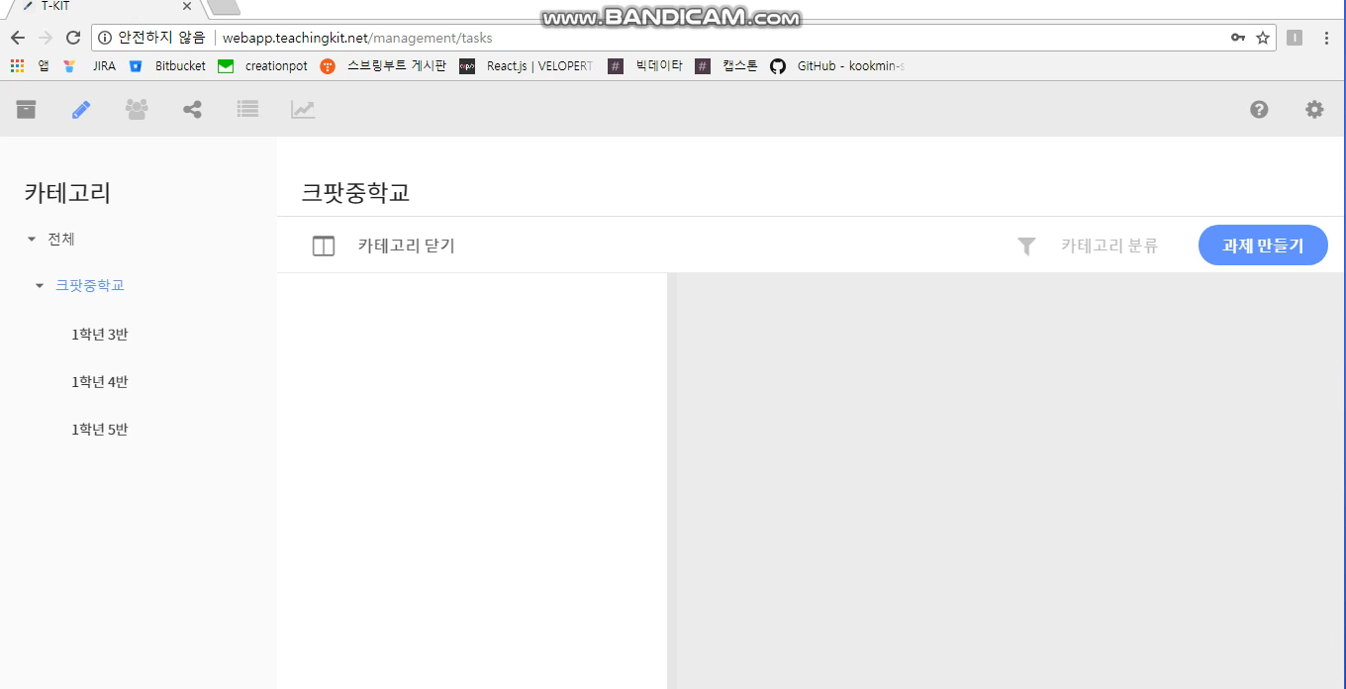
시연 영상

Slide 3
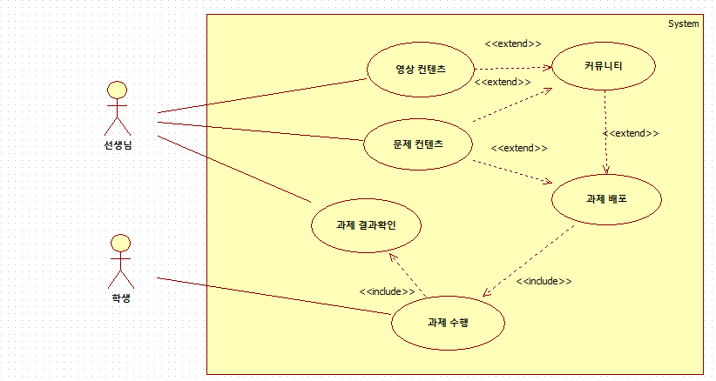
유즈케이스 다이어그램

Slide 4
향후 계획 및 수정 사항
초기 계획에 없던 커뮤니티를 만들어 선생님들 간의 컨텐츠를 공유 가능 하도록 하였습니다.
현재 버전에서 주관식 답안을 제출시 선생님의 출제의도에 맞는 답안 이라도 문제 제작시 설정한 답안과 완벽히 일치하지 않으면 오답으로 채점되는 경우가 발생했습니다. 이러한 문제를 해결하기 위해 선생님이 과제 결과창에서 주관식 문항의 경우 배점을 수정 가능하도록 할 계획입니다.
선생님들이 테스팅 중 자신이 제작한 컨텐츠를 검색 할 수 있는 기능이 추가되었으면 좋겠다고 하여 다음 버전에서는 자신의 컨텐츠를 검색 할 수 있는 기능을 추가 하기로 하였습니다.

